Slide 1

Музыкально-спортивное развлечение
«23 февраля»
МДОУ-детский сад № 5 р. п. Земетчино (Филиал № 1)
Подготовила: Уварцева Т.А.

Slide 2
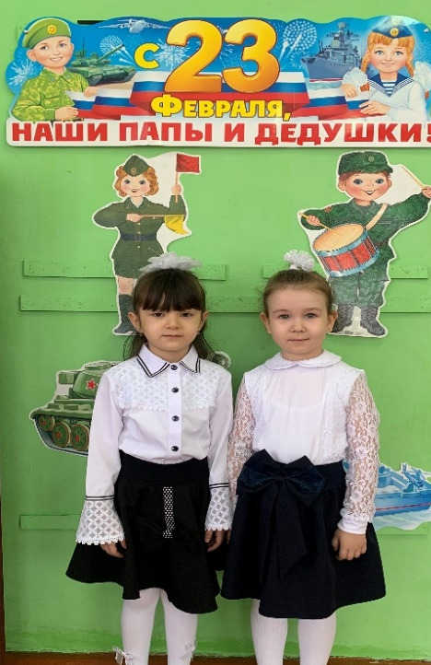
Двадцать третье февраля
Отмечаем мы не зря.
И поздравить мы должны
Всех защитников страны!
Праздник в детском саду – это радость, веселье, торжество. Но праздник, посвященный Дню защитника Отечества-хороший повод для воспитания у дошкольников чувства патриотизма, формирования гордости за славных защитников Отечества.

Slide 3
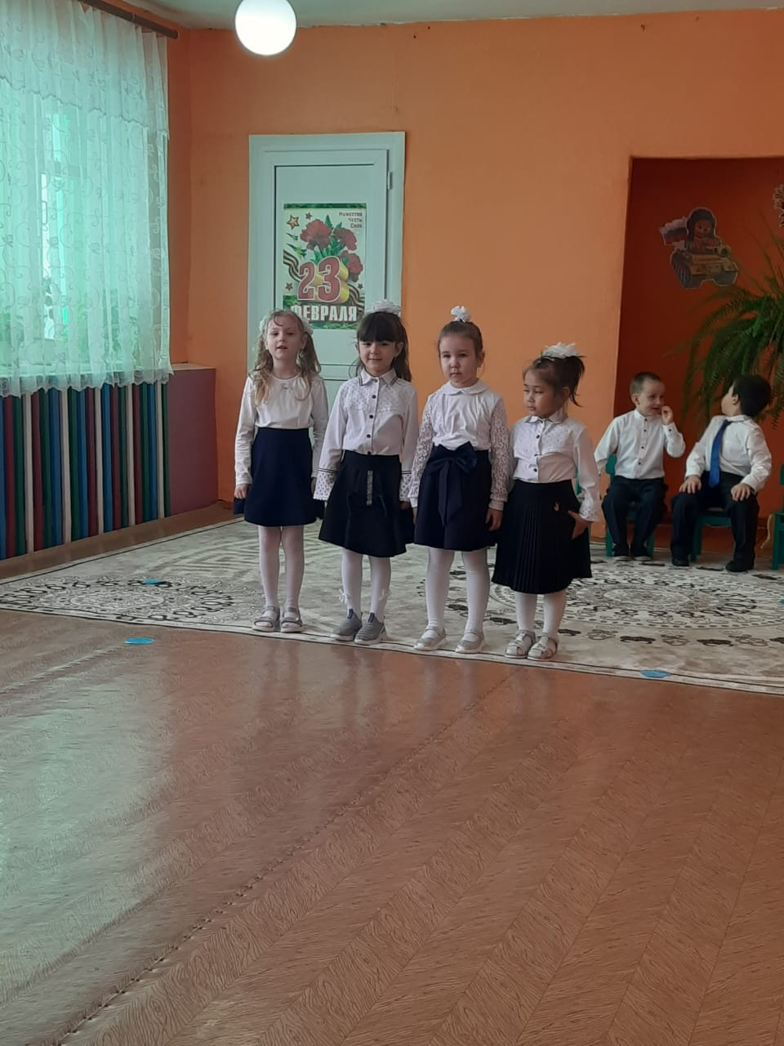
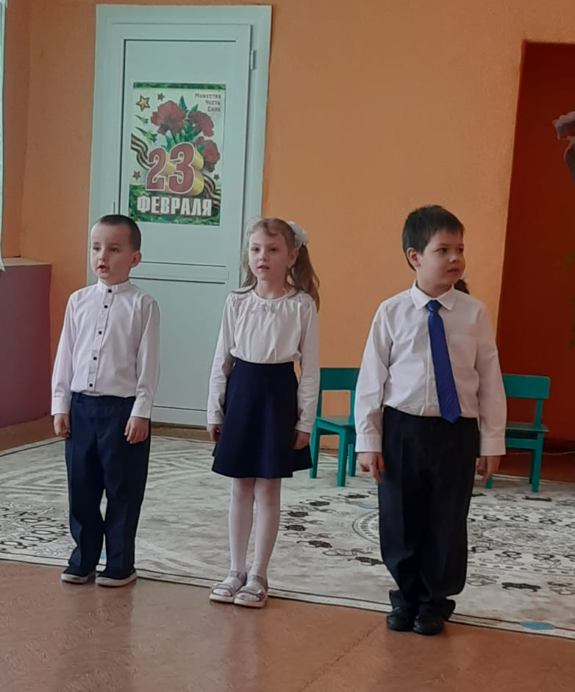

Slide 4
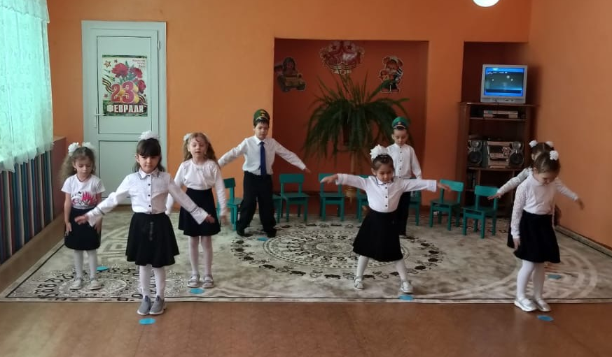
На границу и в сапёры,
В летчики, в подводный флот.
Подрастём мы очень скоро,
А пока игра идёт!

Slide 5
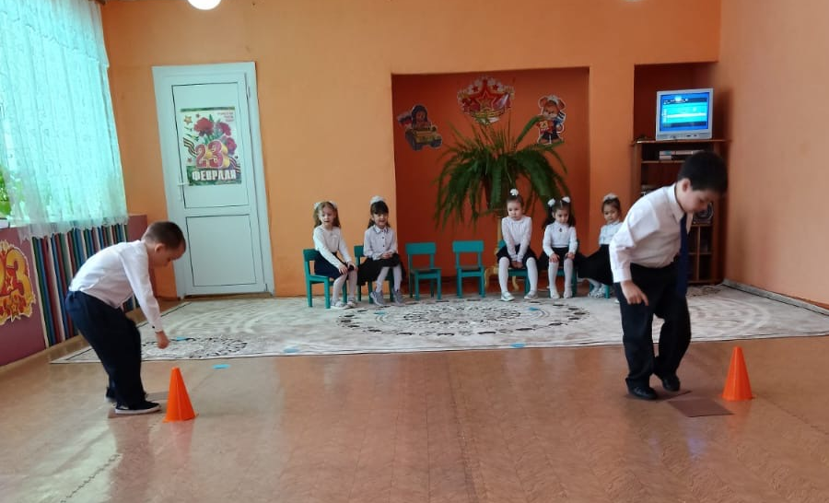
Чтобы сильными расти,
Чтобы в армию пойти.
Начинаем наше состязание,
Игры и соревнования!

Slide 6
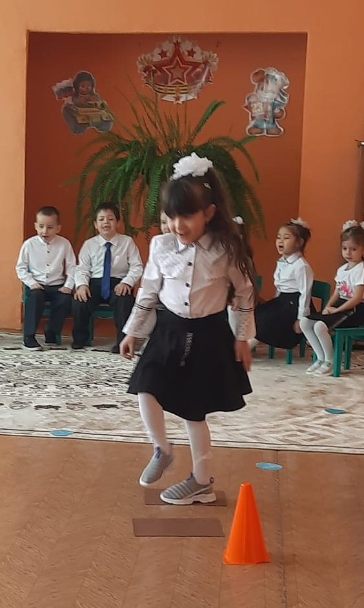
Находчивым и ловким должен быть солдат,
Внимательность и точность ему не навредят!
Эстафета «Передай донесение»

Slide 7
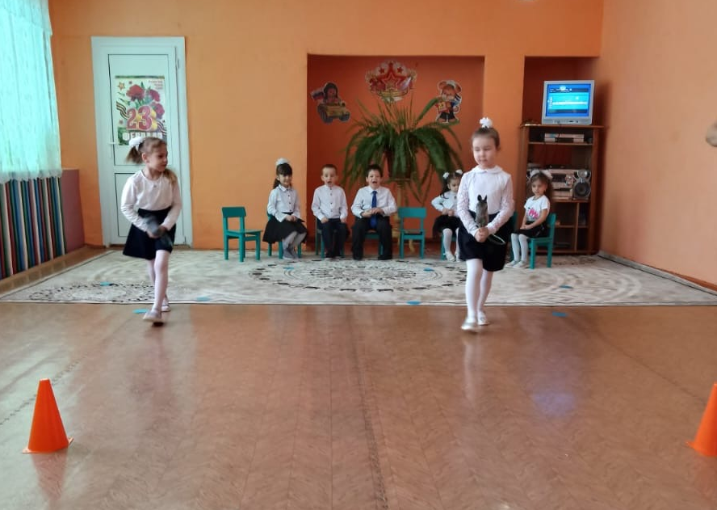
Прокати лошадка нас не один а много раз
Эстафета «Быстрые скакуны»

Slide 8
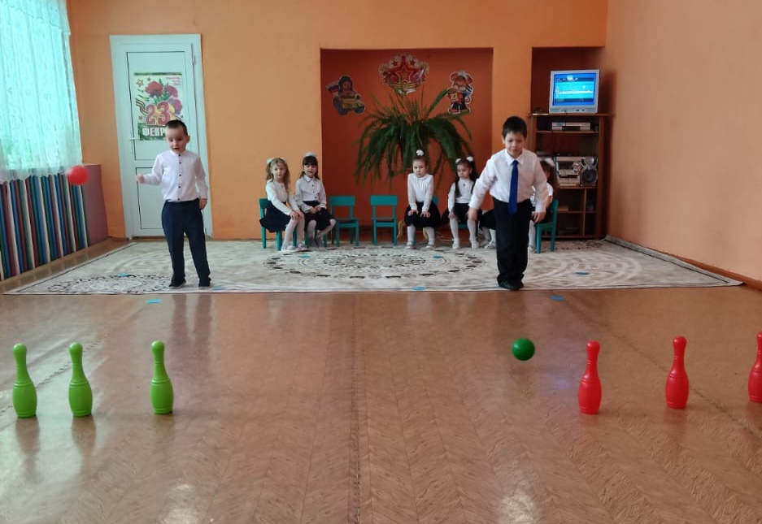
А сейчас проведем мы наглядный урок:
Кто из вас самый меткий стрелок?
Эстафета «Меткие стрелки»

Slide 9
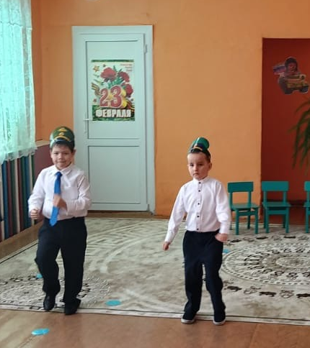
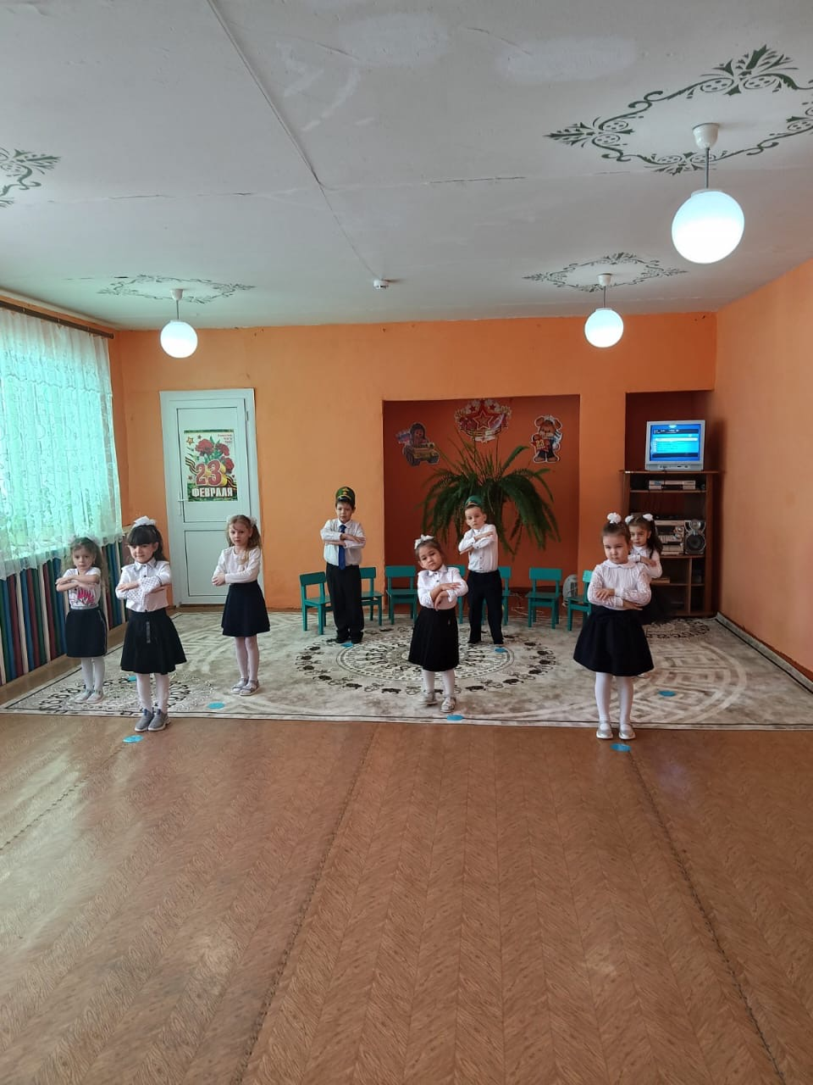
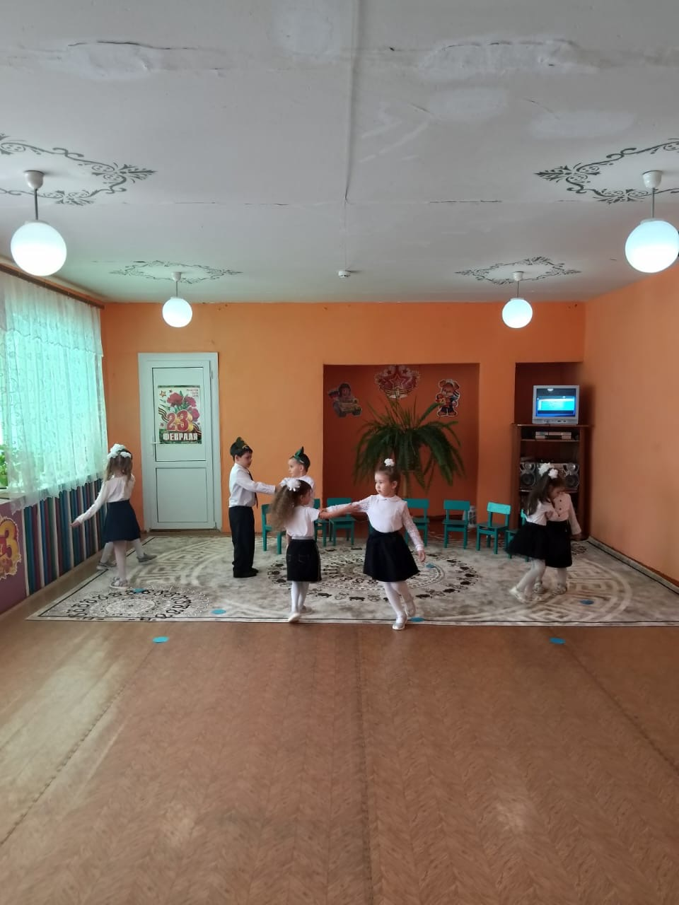

Slide 10

Чтоб была отчизна
Твёрдой, как гранит.
Армия родная
На посту стоит!

